Slide 1
AN NINH MẠNG
Đề tài: Firewall, các kiến trúc. Proxy, thiết kế và xây dựng proxy
Giảng viên hướng dẫn: PGS.TS Nguyễn Linh Giang
Sinh viên thực hiện:
Phạm Cẩm Linh - 20162473
Trần Vĩnh Lộc - 20152311
Nguyễn Thị Quỳnh Trang - 20164169

Slide 2
Nội dung trình bày
Firewall
Proxy
Cài đặt và thử nghiệm

Slide 3
I. Firewall
Tổng quan về Firewall
Kiến trúc cơ bản của Firewall
Các thành phần cơ bản và nguyên lý hoạt động của Firewall
Ưu nhược điểm của Firewall

Slide 4
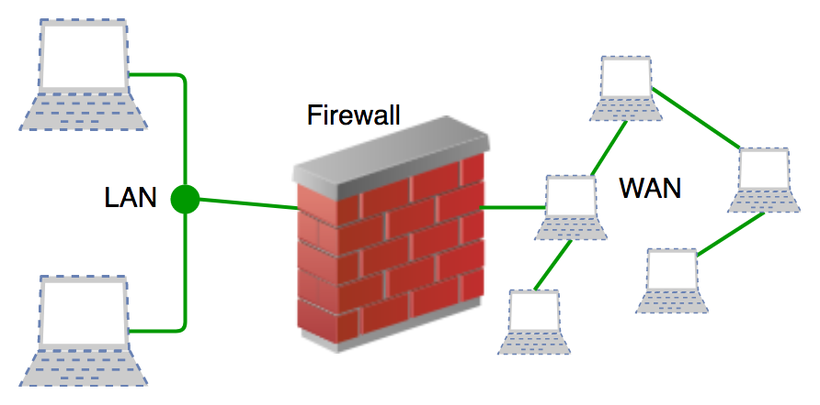
I. Firewall
Tổng quan về Firewall
Khái niệm: Firewall (tường lửa) là hệ thống bảo mật mạng, dựa trên phần cứng hoặc phần mềm, kiểm soát tất cả lưu lượng đến và lưu lượng đi dựa vào bộ quy tắc bảo mật xác định trước.

Slide 5
I. Firewall
Tổng quan về Firewall
Application
Presentation
Session
Transport
Network
Data Link
Physical
Firewall Layers
Tham chiếu firewall và mô hình OSI

Slide 6
I. Firewall
Tổng quan về Firewall
Chức năng: Kiểm soát luồng dữ liệu giữa Intranet và Internet, thiết lập cơ chế điều khiển dòng thông tin giữa mạng Intranet và mạng Internet.

Slide 7
I. Firewall
Tổng quan về Firewall
Phân loại
Firewall cứng:
Là những Firewall được tích hợp trên bộ định tuyến
Hoạt động ở tầng Network và tầng Transport.
Có thể quản lý tập trung.
Đơn giản, dễ lắp đặt, dễ cấu hình và quản lý
Không thể kiểm tra được nội dung gói tin.
Ví dụ: NAT
Firewall mềm:
Là những Firewall được cài đặt trên server
Hoạt động ở tầng Application
Có thể thêm, bớt các quy tắc và chức năng.
Có thể kiểm tra nội dung của các gói tin thông qua cá từ khóa.
Ví dụ: Zone Alarm, Norton Firewall,…

Slide 8
I. Firewall
2. Kiến trúc cơ bản của Firewall
Kiến trúc của hệ thống Firewall
LAN
DMZ
Workstation
IF2
IF1
Host
FTP Gateway
Telnetlogin
FTP Gateway
SMTP Gateway
Telnetlogin
NNTP Gateway
SMTP Gateway
Screening Router
Authentication server
NNTP Gateway

Slide 9
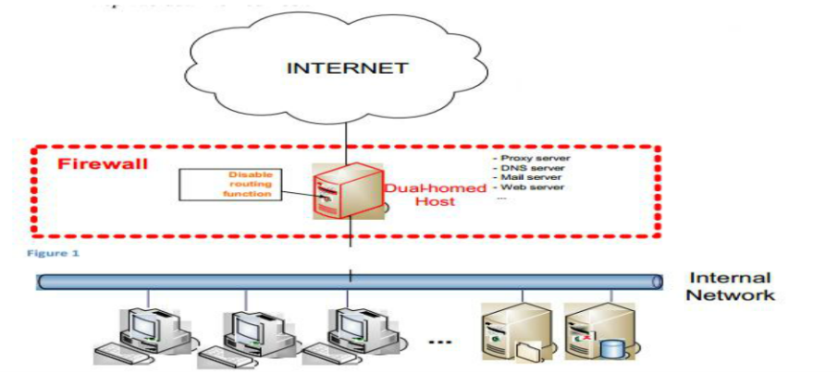
I. Firewall
2. Kiến trúc cơ bản của Firewall
Dual-homed Host
Được xây dựng dựa trên máy tính dual-homed host
Cài đặt dễ dàng, không yêu cầu phần cứng hoặc phần mềm nhiều.
Dễ bị tấn công nên chỉ thích hợp khi dùng với mạng nhỏ.

Slide 10
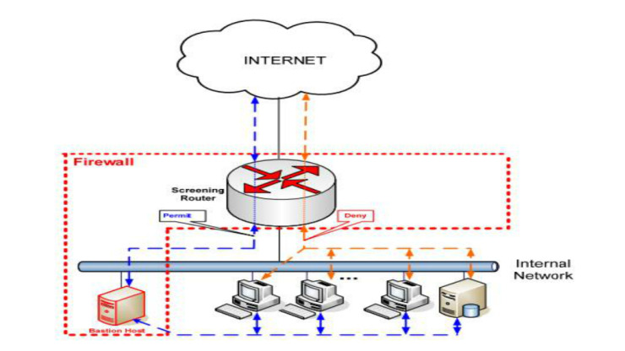
I. Firewall
2. Kiến trúc cơ bản của Firewall
Kiến trúc Screened Subnet Host
Được cung cấp bởi chức năng packet filtering tai screening router
Bastion host là máy duy nhất trong internal network mà các host trên internet có thể mở kết nối đến
Khi bị tấn công được vào bastion host thì không còn một rào chắn nào cho các internal hosts.

Slide 11
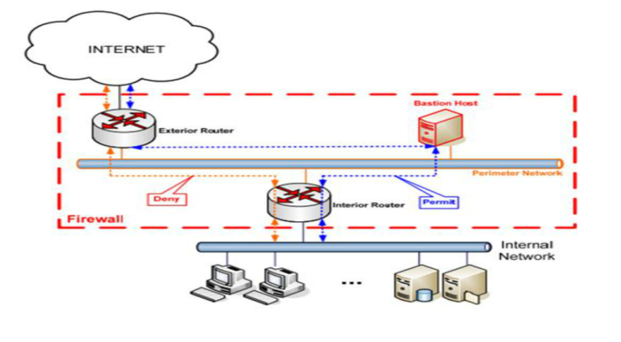
I. Firewall
2. Kiến trúc cơ bản của Firewall
Kiến trúc Screened Subnet Host
Độ an toàn cao nhất vì nó cung cấp cả mức bảo mật: Network và Application.
Có 3 tầng bảo vệ: Router ngoài, Bastion Host và Router trong.
Router ngoài chỉ quảng bá DMZ Network tới Internet, không thể nhìn thấy hệ thống mạng nội bộ.
Router trong chỉ quảng bá DMZ Network tới Internet, các hệ thống trong nội bộ không thể truy nhập trực tiếp vào Internet.

Slide 12
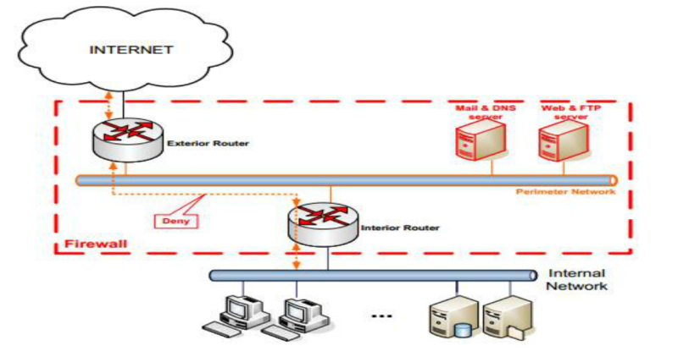
I. Firewall
2. Kiến trúc cơ bản của Firewall
Sử dụng nhiều Bastion Host

Slide 13
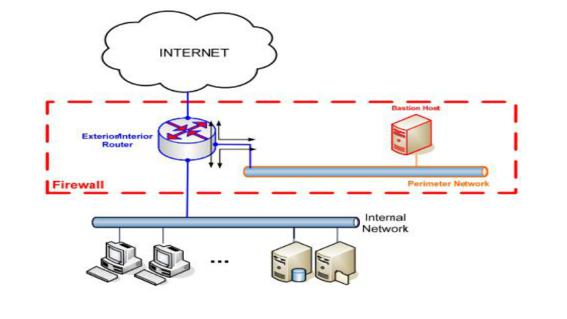
I. Firewall
2. Kiến trúc cơ bản của Firewall
Kiến trúc ghép chung Router trong và Router ngoài

Slide 14
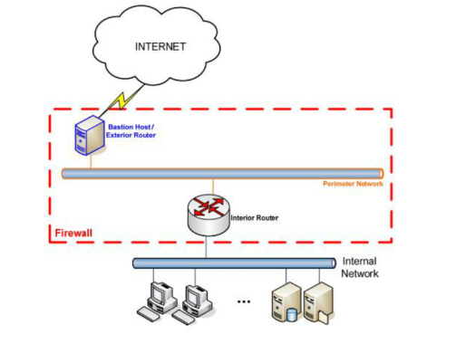
I. Firewall
2. Kiến trúc cơ bản của Firewall
Kiến trúc ghép chung Bastion Host và Router ngoài

Slide 15
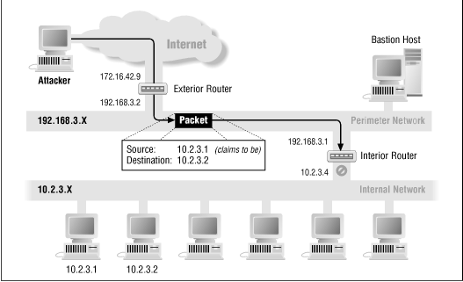
I. Firewall
3. Các thành phần cơ bản và nguyên lý hoạt động của Firewall
Các thành phần cơ bản
Bộ lọc gói tin (Pạket Filtering)
Cổng ứng dụng (Application-level Gateway)
Cổng vòng (Circuit-Level Gateway)

Slide 16
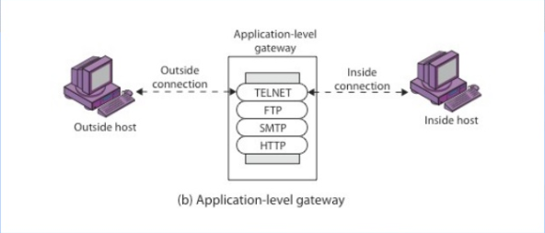
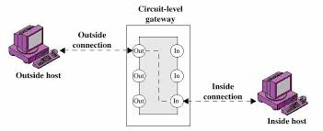
I. Firewall
3. Các thành phần cơ bản và nguyên lý hoạt động của Firewall
Cổng ứng dụng (Application-level Gateway)
Cổng vòng (Circuit-Level Gateway)

Slide 17
I. Firewall
3. Các thành phần cơ bản và nguyên lý hoạt động của Firewall
Nguyên lý hoạt động của Firewall
Firewall hoạt động chặt chẽ với giao thức TCP/IP, chúng chia nhỏ các dữu liệu nhận được thành thành gói dữ liệu.
Bộ lọc Packet kiểm tra toàn bộ các đoạn dữ liệu để xem đoạn dữ liệu đó có thỏa mãn luật lọc gói tin hay không, từ đó sẽ cho phép hay từ chối đoạn dữ liệu đó.

Slide 18
I. Firewall
4. Ưu điểm và nhược điểm của Firewall
Ưu điểm
Firewall là điểm tập trung giải quyết các vấn đề an ninh.
Firewall có thể thiết lập chính sách an ninh.
Firewall có thể ghi lại các hoạt động một cách hiệu quả.
Nhược điểm
Firewall không thể bảo vệ khi có sự tấn công từ bên trong.
Firewall không thể bảo vệ được nếu các cuộc tấn công không đi qua nó.
Firewall không thể bảo vệ nếu như cách tấn công hoàn toàn mới lạ.
Firewall không thể chống lại Virus

Slide 19
II. Proxy
Khái niệm
Chức năng của Proxy
Các dạng Proxy

Slide 20
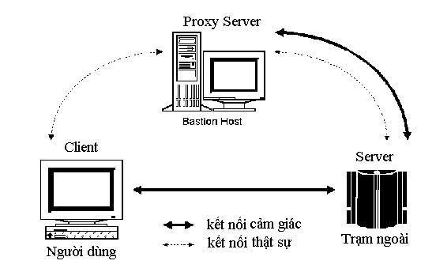
II. Proxy
1. Khái niệm
Proxy cung cấp cho người sử dụng truy xuất Internet với những host đơn. Những Proxy Server phục vụ những nghi thức đặc biệt hoặc một tập những nghi thức thực thi trên dual–homed host hoặc Bastion Host. Những chương trình Client của người sử dụng sẽ qua trung gian Proxy Server thay thế Server thật sự mà người sử dụng cần giao tiếp

Slide 21
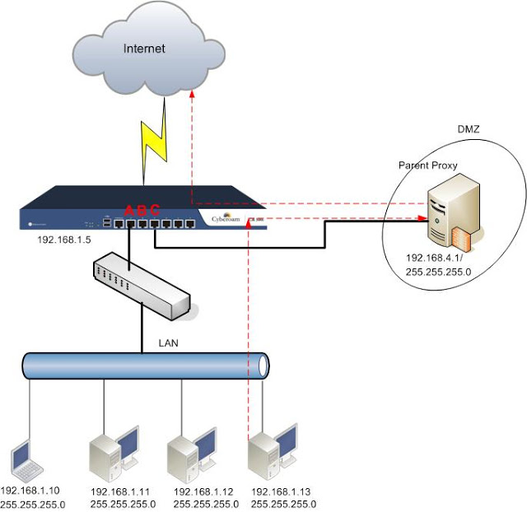
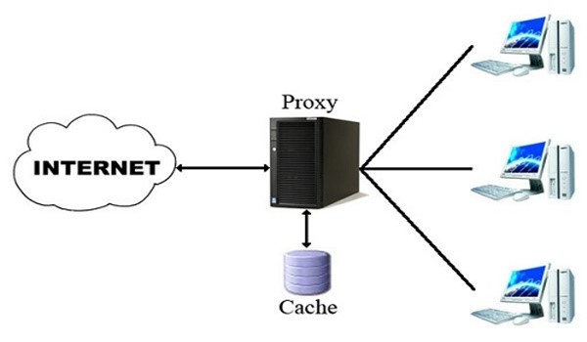
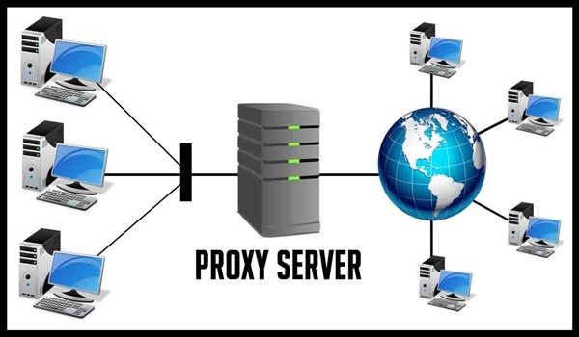
II. Proxy
2. Các tính năng của Proxy
Tường lửa và Filtering
Chia sẻ kết nối với Proxy Server
Proxy Server và Caching

Slide 22
II. Proxy
3. Các dạng Proxy
Dạng kết nối trực tiếp
Dạng thay đổi Client
Dạng Proxy vô hình

Slide 23
III. Cài đặt và thử nghiệm

Slide 24
Thank you for watching

